Slide 1
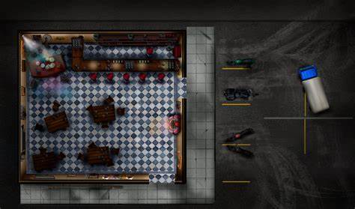
Quadrado punk
Desenvolvedores do jogo: Bruno Andrade, Gabriel Ferreira, Leonardo passa, Maria Luiza Estima, Rachel Fernandes

Slide 2


Slide 3
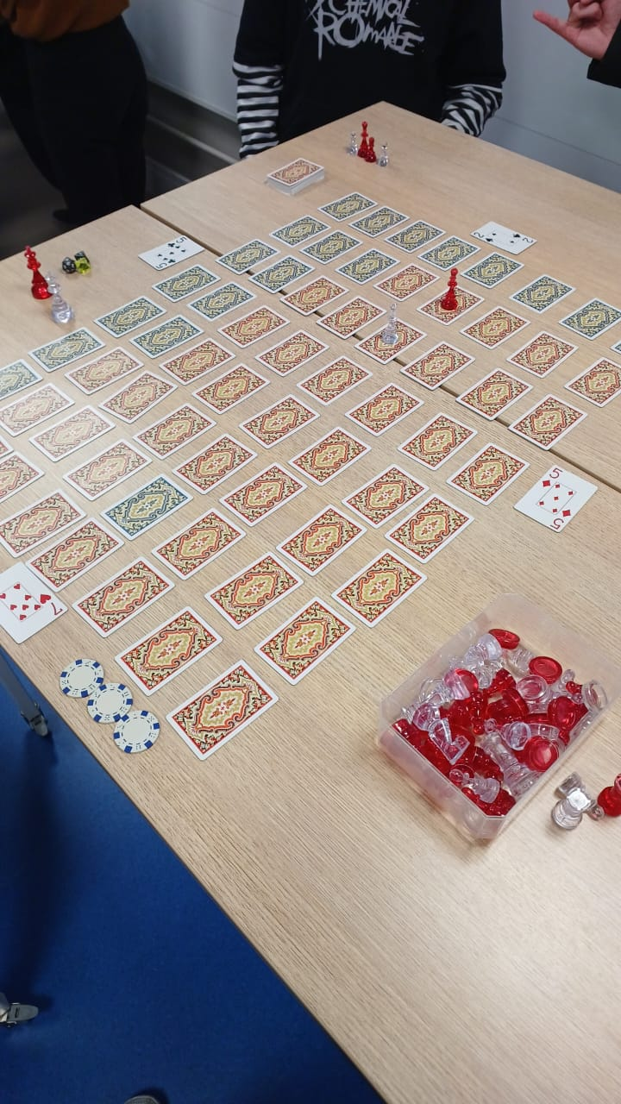
Jogo na pratica

Slide 4
Fique vivo!
REGRAS PRINCIPAIS:
-ESCOLHA UM PERSONAGEM.
-COLOQUE-SE NO TABULERIO NO SEU TURNO
-ACERTE TODOS COM AS CARTA.

Slide 5
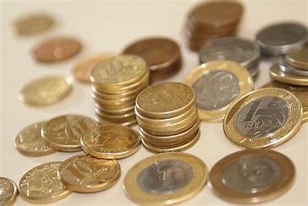
Potencial de mercado
É um jogo feito para bares, restaurantes, e até lugares de apostas.
Por ser um jogo rápido e fácil manuseio além de ser muito portátil e fácil reposição de peças.

Slide 6
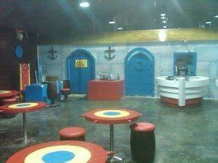
VARIANTES DO JOGO:
Obviamente por ser um jogo de bar, existem variações com bebida alcoólica ou até variações na quantidade de jogadores e cartas, ou talvez adicionar mesas como obstáculos para deixar o jogo se renovando e com mais tempo de vida.

Slide 7
Obrigado por prestar atenção!!

